Slide 1
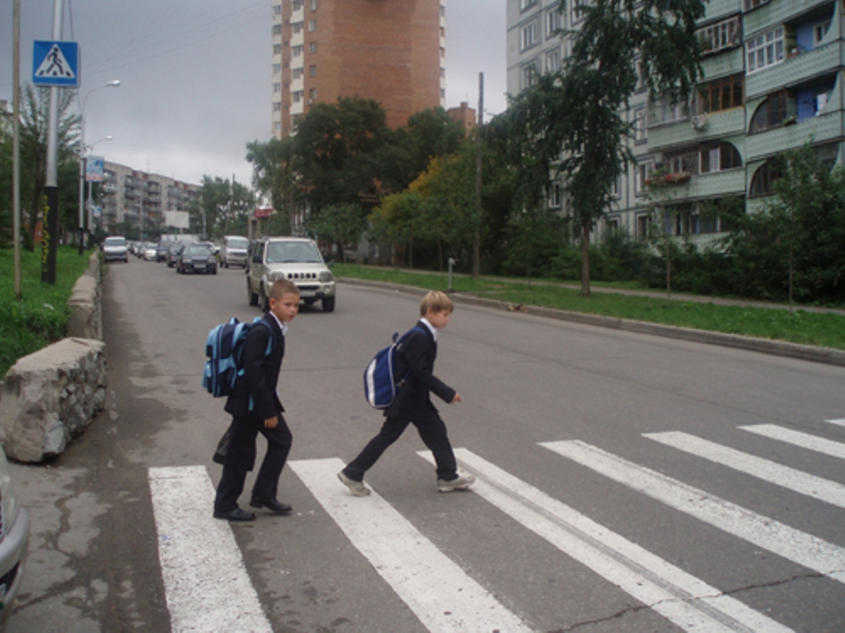
Физика и безопасность
дорожного движения
Урок физики в 7 классе
Подготовила учитель физики МБОУ лицея №5
Терехова Наталья Николаевна

Slide 2
Человек не может изменить законы,
но он может их познать и
учитывать в жизни и практике
Как можно изменить скорость автомобиля?
Почему автомобиль продолжает свое движение после выключения двигателя?

Slide 3
Тестовое задание:
Проверка:
ИНЕРЦИЯ

Slide 4
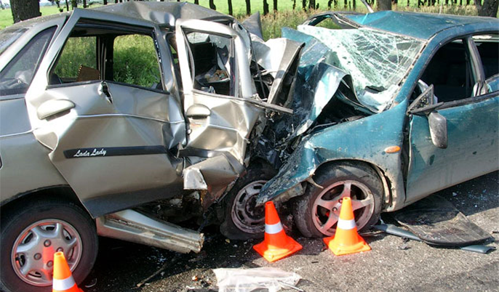
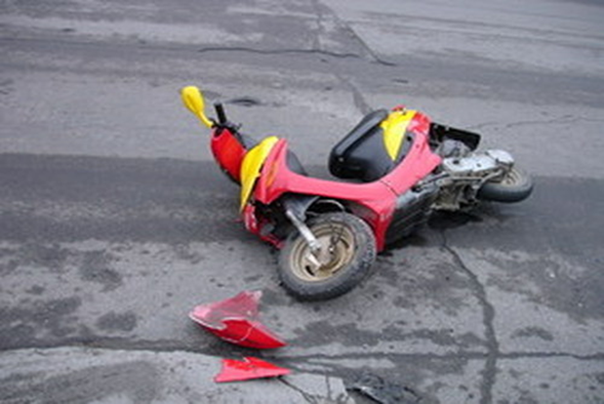
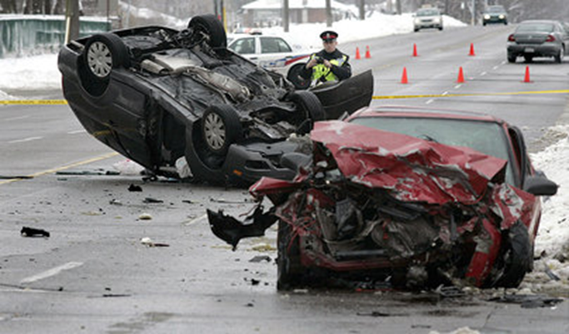
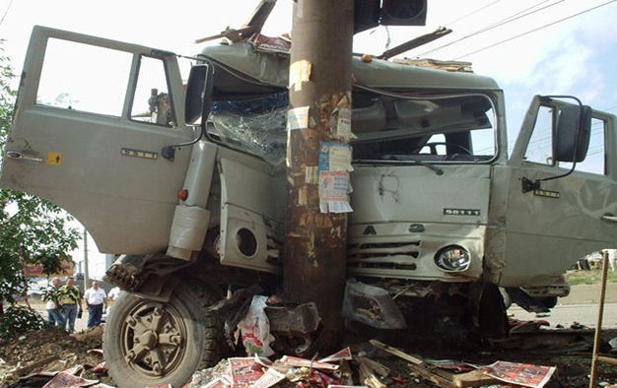

Slide 5
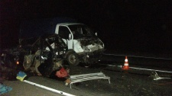
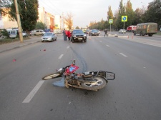
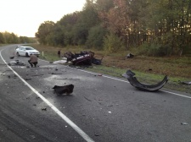
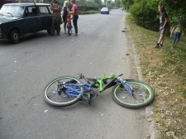
Аварии на дорогах Липецкой области

Slide 6
В Липецке, в 00:35, на ул. Терешковой, 56-летний водитель (старший мастер), управляя автомобилем «Опель-Вектра» на регулируемом пешеходном переходе допустил наезд на 59-летнего пешехода. Предварительная вина водителя иномарки - нарушение правил проезда пешеходного перехода. Пешеход с различными травмами был госпитализирован в БСМП №1.
В Долгоруковском районе в 18.35 на автодороге Елец – Долгоруково – Тербуны 53-летний водитель ВАЗ-2114 (начальник отдела) допустил наезд на 31-летнего велосипедиста, который с травмой был госпитализирован.
В Измалковском районе, в 13:55, на автодороге «Орел-Тамбов» 42-летний неработающий водитель, управляя автомобилем «Вольво» допустил наезд на велосипедиста. Предварительная вина водителя иномарки, - нарушение правил расположения транспортного средства на проезжей части. Пострадавший велосипедист с различными травмами был госпитализирован в ГУЗ «Елецкая РБ».

Slide 7
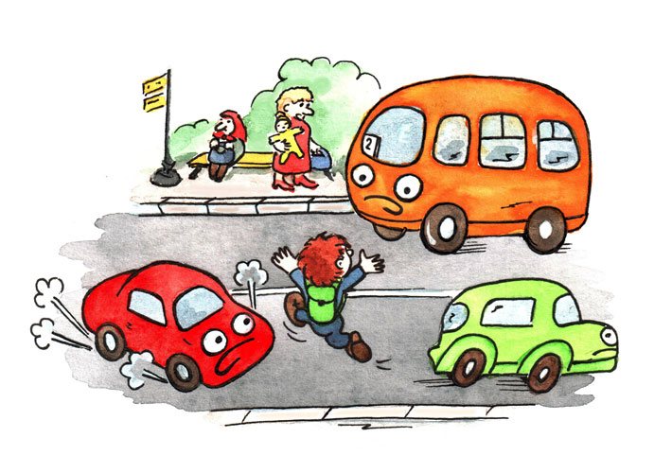
В Ельце в 16.35 на автодороге «Дон» 22-летний неработающий водитель ГАЗ-2788 по предварительным данным неправильно выбрал дистанцию и столкнулся с «ЗАЗ-Шанс» под управлением 55-летнего мужчины и «Ладой-Ларгус» под управлением 37-летнего водителя. В результате 54-летнюдю пассажирку «Шевроле» с травмами госпитализировали.
В Ельце в 13.00 на ул. К. Маркса 37-летний водитель ВАЗ-2108 (экскаваторщик) вне пешеходного перехода допустил наезд на трех девочек 8-ми, 10-ти и 13-ти лет. В результате две из них с травмами были госпитализированы, а 13-летняя от госпитализации отказалась.
Восемнадцатого сентября в Ельце в 18.15 на ул. Я. Фабрициуса 49-летняя неработающая женщина, управляя ВАЗ-2114, на нерегулируемом пешеходном переходе допустила наезд на 14-летнюю девочку, которая получила травмы, и после оказания помощи была отпущена.

Slide 8
За прошедшие трое суток на территории Липецкой области инспекторы ГИБДД выявили 2971 нарушение ПДД, среди них – управление автомобилем в нетрезвом состоянии и отказ от медицинского освидетельствования – 42, превышение скорости – 1764, неиспользование ремней безопасности – 173, зарегистрировано ДТП с материальным ущербом – 172.
В России за 6 месяцев текущего года общее число ДТП достигло 83 тысяч 773 случаев, 106 тысяч 88 человек получили ранения и погибло в ДТП – 10835 человек. Данные опубликованы на официальном сайте ГИБДД.

Slide 9
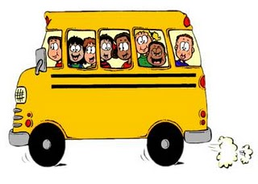
Физкультминутка
«В автобусе»

Slide 10
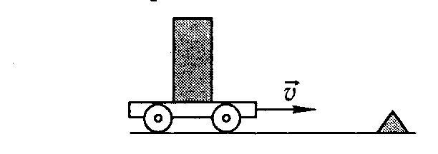
Физический опыт

Slide 11
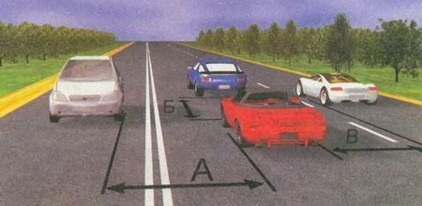
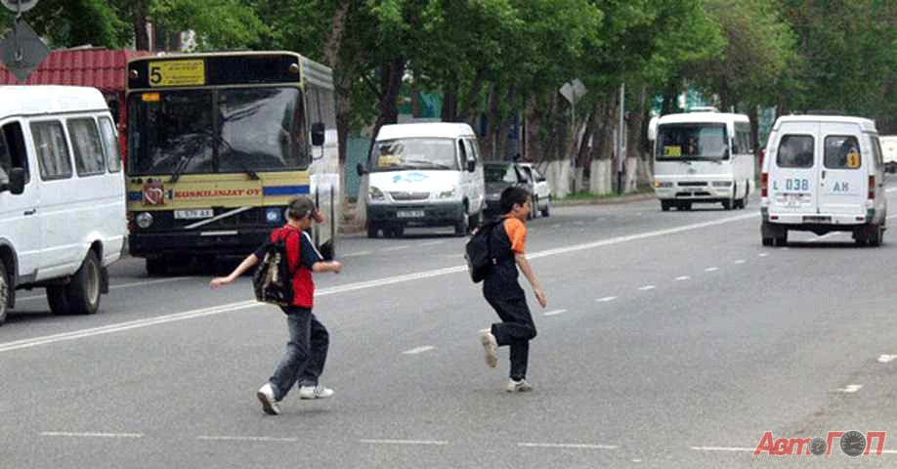
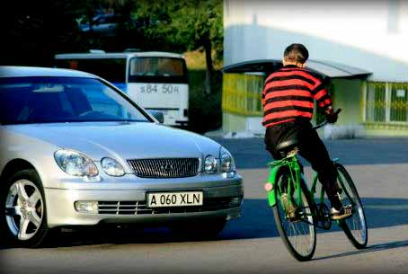
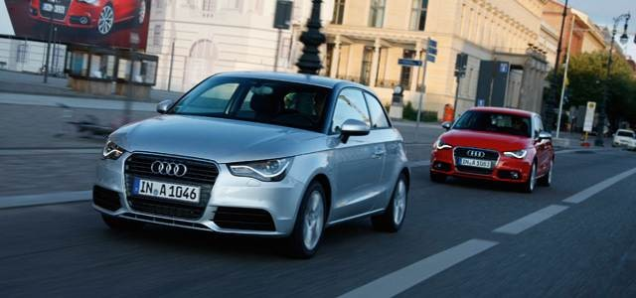
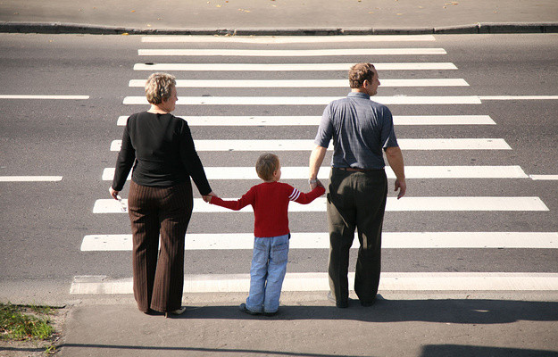
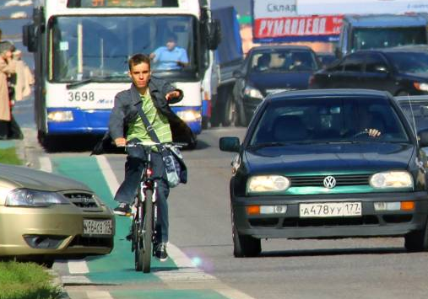
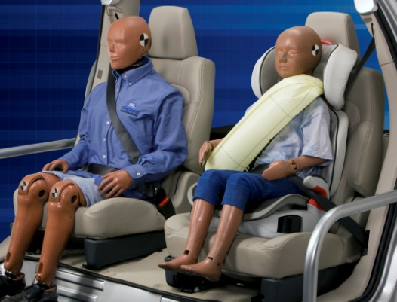
ИНЕРЦИЯ - свойство тела сохранять состояние равномерного прямолинейного движения или покоя, когда действующие на него силы отсутствуют или взаимно уравновешены. При действии неуравновешенной системы сил инерция проявляется в том, что тело изменяет свое движение постепенно и тем медленнее, чем больше его масса, являющаяся мерой инерции тела.
Соблюдение дистанции между автомобилями
Не совершать резкие (неожиданные) манёвры на дороге
Не перебегать дорогу перед движущимся транспортом
Соблюдение скоростного режима
Ремни безопасности, детские кресла

Slide 12
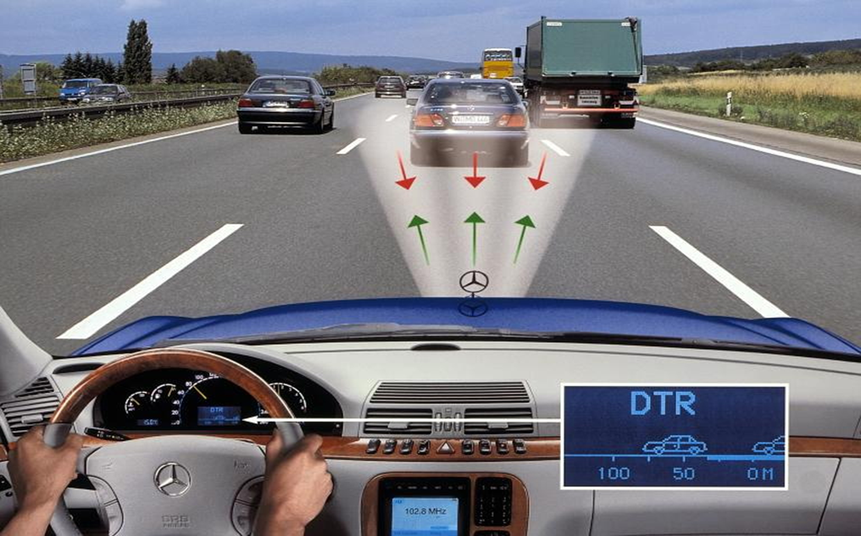
ДИСТАНЦИЯ БЕЗОПАСНОСТИ
Дистанция безопасности – это наименьшее расстояние, которое водитель пройдет до остановки с момента появления препятствия в поле зрения водителя

Slide 13
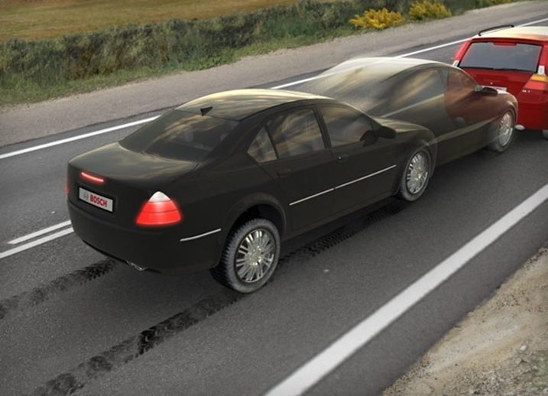
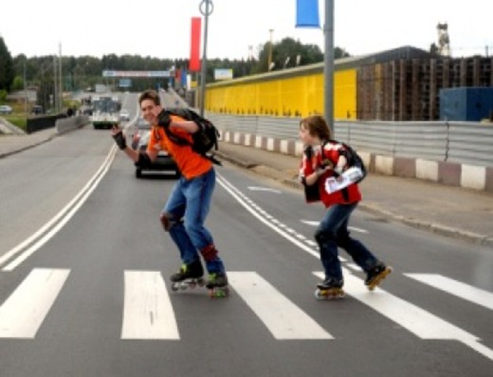
ТОРМОЗНОЙ ПУТЬ
Тормозной путь - это расстояние, проходимое автомобилем с момента действия тормозной системы в полную силу до остановки автомобиля.

Slide 14
Составляющие остановочного пути
Остановочный
путь
Путь за время реакции
водителя
Тормозной путь
физического состояния
возраста
водительского опыта
ЗАВИСИТ от силы сцепления колёс с землёй
от скорости автомобиля
от состояния дороги
от нагрузки и тяжести машины

Slide 15
Тормозной путь
Тормозной путь увеличится примерно
на 30%, если дорога мокрая.
Тормозной путь увеличится примерно
в 5 раз, если дорога покрыта ледяной коркой.
15

Slide 16
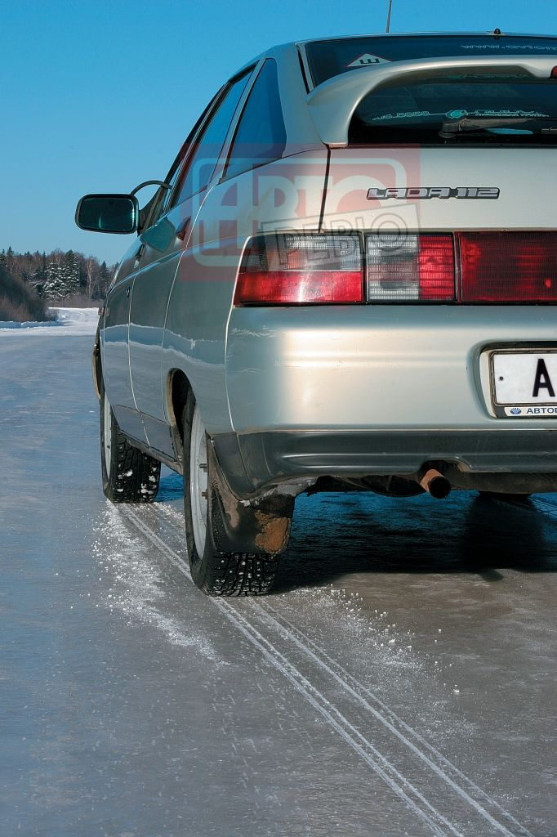
Зависимость тормозного пути от скорости и дорожного покрытия
Скорость, км/ч | Тормозной путь
 | Сухой асфальт | Мокрый асфальт
40 60 80 120 | 8 18 32 72 | 12,5 28 50 112,5

Slide 17
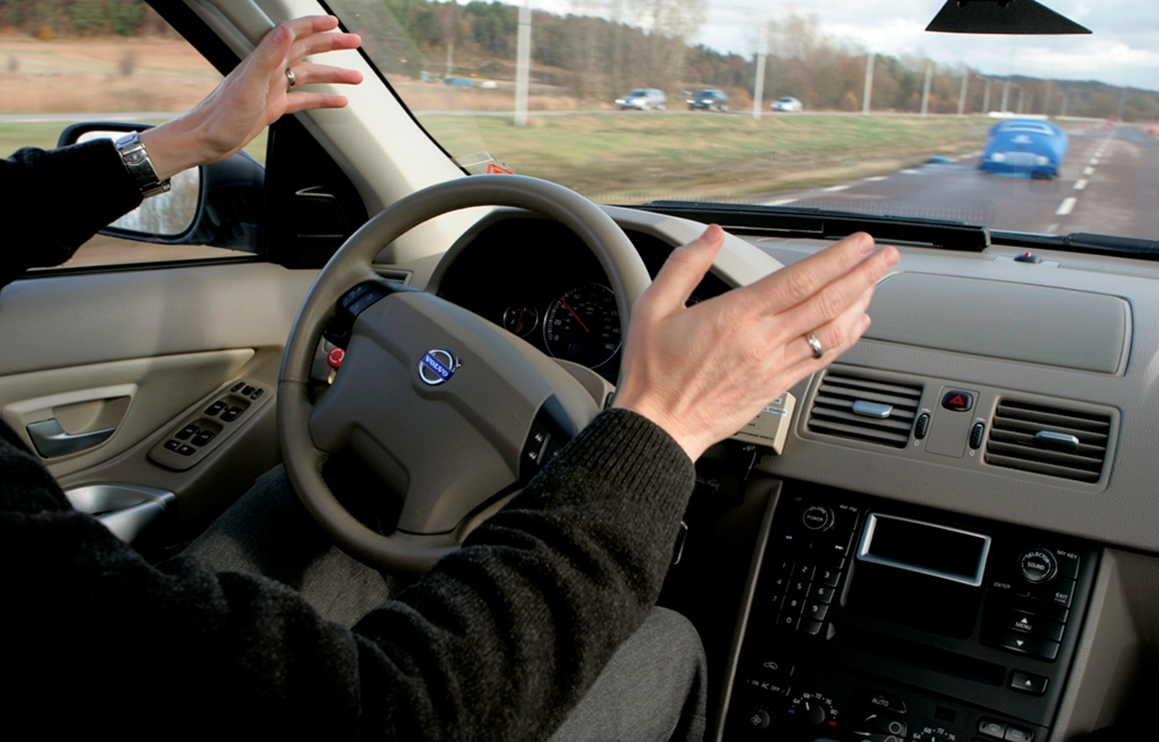
Время реакции водителя на препятствие от 0,5 до 1,2секунды

Slide 18
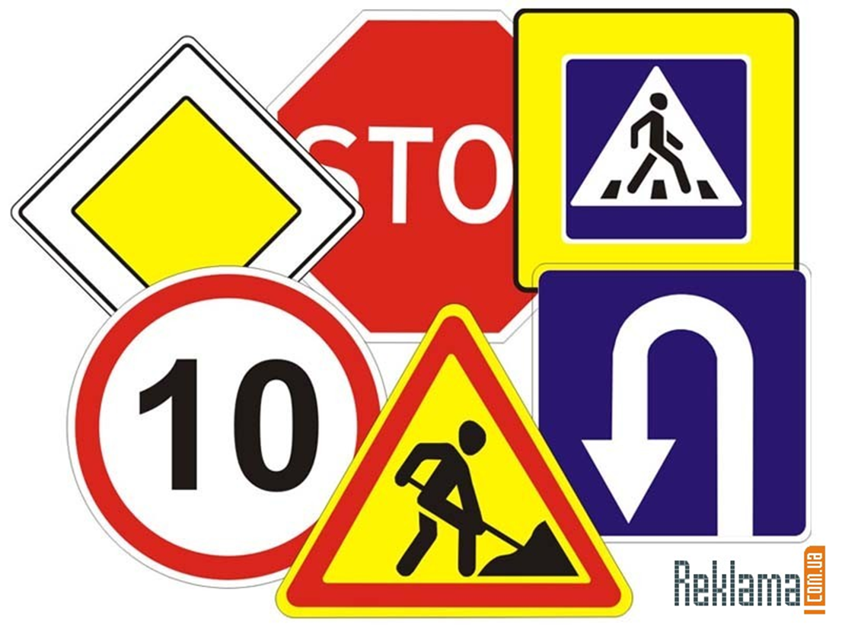
Дорожные знаки

Slide 19


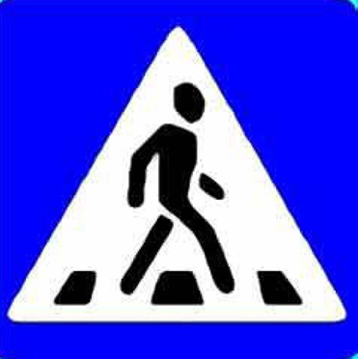


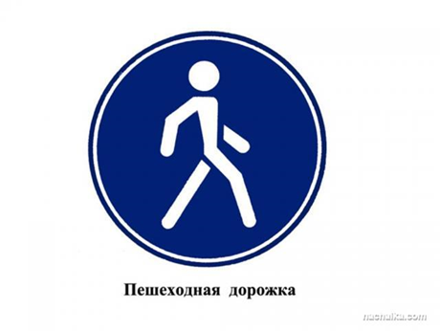
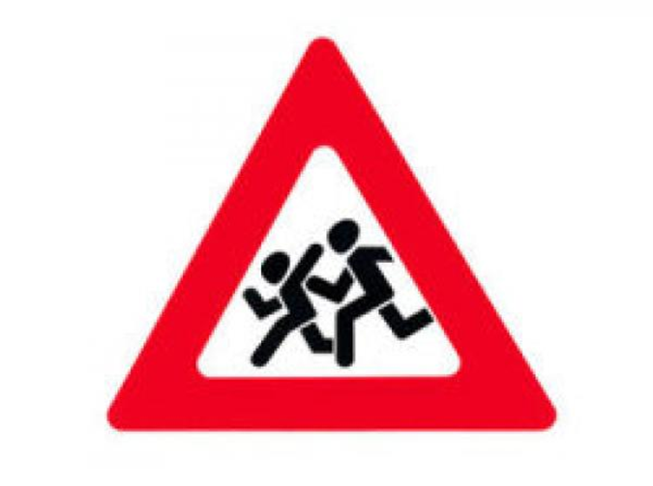

Знаки, которые необходимо знать пешеходам, а не только водителям

Slide 20
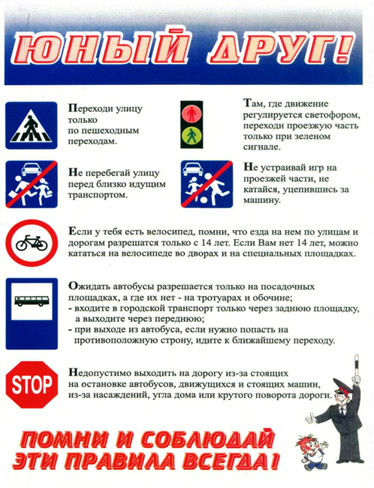
Правила дорожного движения для пешеходов

Slide 21
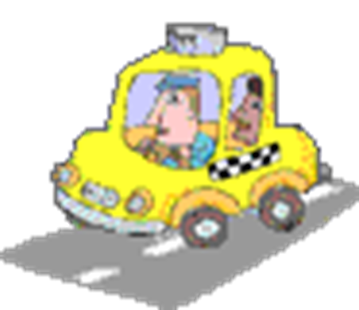
Решение задач
1. Почему необходимо пристегиваться при поездке в автомобиле?
2. Утром по дороге в школу ученик 7 класса Антон собирался переходить улицу и увидел проезжающую машину. Ширина улицы 10м, Антон находится на расстоянии 6м от края дороги, машина - на расстоянии 100м от Антона. Стоит ли ему переходить через улицу или подождать и пропустить машину, если его скорость 80м/мин, а скорость машины: 60км/ч?

Slide 22
1.Почему в населенных пунктах существуют ограничения на скорость движения транспорта?
А. Так положено. Б. При больших скоростях легко остановиться перед пешеходным переходом или на перекрестке. В. При больших скоростях трудно остановиться перед пешеходным переходом или перекрестке.
2. Какие места на дорогах требуют особого внимания от водителя?
А. Дворовые территории. Б. Места около школ, детских садов и пр. В. Нерегулируемые перекрестки.
3. Как зависит длина тормозного пути от скорости движения?
А. Чем больше скорость , тем меньше тормозной путь.
Б. Чем больше скорость, тем больше тормозной путь.
В. Тормозной путь от скорости не зависит.
4. По какой стороне должен двигаться пешеход по дороге, где нет тротуара?
А. По правой, в сторону движения транспорта.
Б. По левой, навстречу транспорту. В. Не имеет значения.

Slide 23
5. С какого возраста можно ездить на велосипеде по улицам и дорогам?
А. С 12 лет. Б. С 14 лет. В. С 16 лет.
6. Почему нельзя перебегать дорогу перед близко идущим транспортом?
А. Можно перебегать, если быстро бегаешь.
Б. Ни одна машина мгновенно остановиться не может.
7. Вы вышли из автобуса, как вы будете переходить дорогу?
А. Обойдете автобус впереди.
Б. Обойдете автобус сзади.
В. Дождетесь, когда автобус уедет, и только тогда перейдете дорогу.
8. Какое правило нужно соблюдать, находясь в автомобиле в качестве пассажира?
А. При движении можно открывать дверь автомобиля.
Б. При движении автомобиля нельзя отвлекать водителя разговорами.
В. При движении автомобиля нельзя открывать окна.

Slide 24
Проверка!!!
1 - В
2 - А,Б,В
3 - Б
4 – Б
5 - Б
6 - Б
7 - В
8 - Б

Slide 25
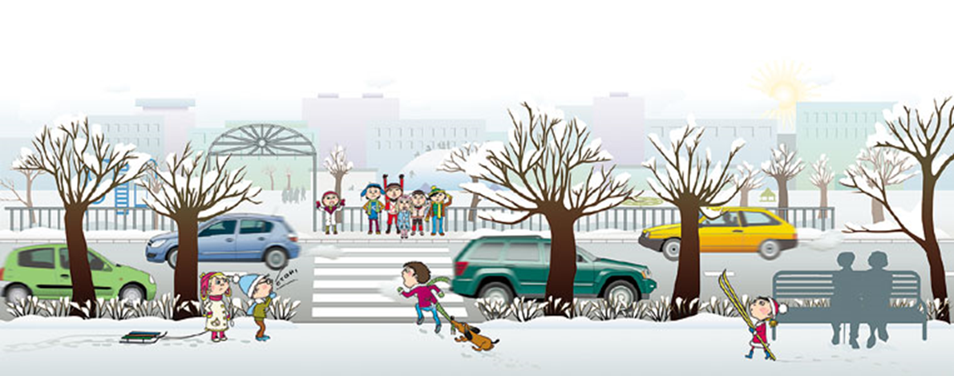
3. Мальчик играл с мячом на тротуаре. Неожиданно мяч выкатился на дорогу. Чтобы поймать мяч и вернуться с ним на тротуар мальчику необходимо 7 секунд. Какой путь пройдет за это время машина, движущаяся со скоростью 60 км/ч?

Slide 26
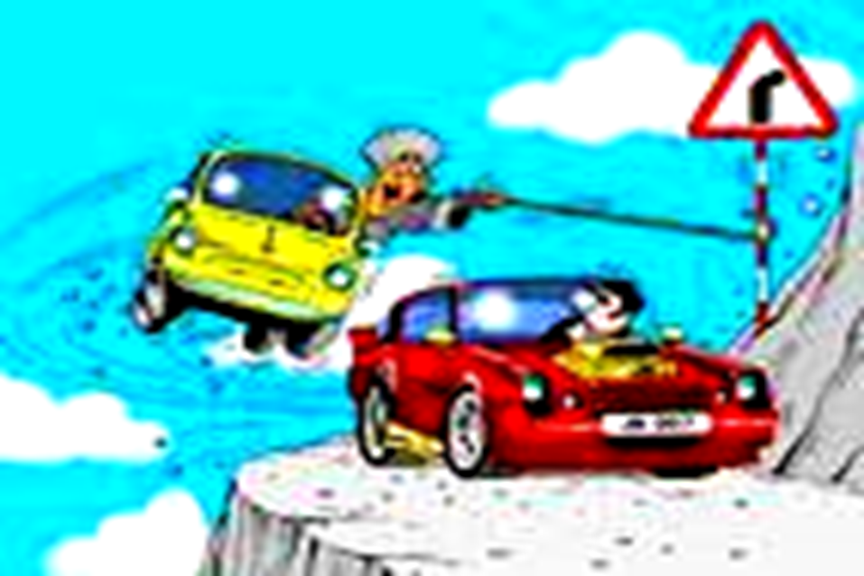
Исследовательская работа

Slide 27
рефлексия
1. Что Вас сегодня удивило на уроке?
2. Что открыли на уроке в нашей лаборатории?
3. Оцените необходимость сегодняшнего знания по предмету для жизни по 10 бальной шкале!
Физика! Какая емкость слова!
Физика для нас не просто звук!
Физика опора и основа
Всех без исключения наук!!!

Slide 28
Домашнее задание
Составить кроссворд , содержащий основные физические понятия и понятия из правил дорожного движения
Человек не может изменить законы,
но он может их познать и учитывать в жизни и практике

Slide 29
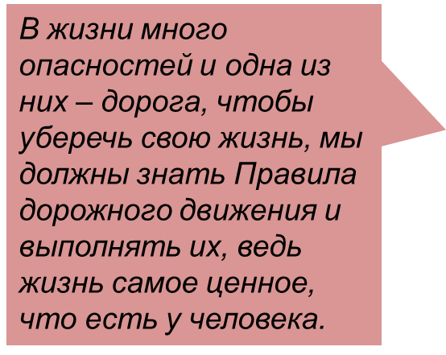

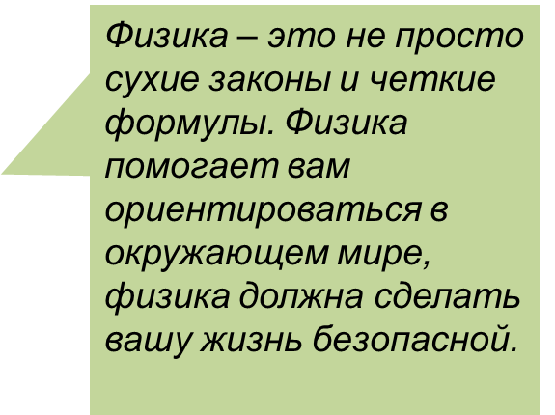
Соблюдайте правила дорожного движения!

